Slide 1
Dekolonizace
Cathy Bokondas
IV. B

Slide 2
Pojmy
Kolonialismus = stav hospodářské i politické nadvlády svrchovaného státu nad územím zbaveným vrchní státní svrchovanosti
Imperialismus = expanzivní, zahraniční politika státu, jejíž cílem je ovládnout, využívat přírodní bohatství a lidské zdroje ovládnutého území, a tím dosáhnout zvýšení své mocenské pozice
Dekolonizace = rozpad koloniálních panství ve světě
Neokolonialismus = forma hospodářské a politické kontroly vyspělých států, nadstátních sdružení a institucí, nad hospodářstvím a společnostmi nerozvinutého světa

Slide 3
Typy kolonialismu
Osidlovací
Amerika
Austrálie
Nový Zéland
Jižní Afrika
Vykořisťovací
Afrika
Využití kolonií
Odbyt výrobků (Indie)
Zdroj surovin
Levná pracovní síla (Afrika)
Formy vlády
Přímá (Španělsko, Portugalsko)
Zástupná (Británie)

Slide 4
Kolonizace
1. fáze
15. – 17. st
Objevy, obchod, drancování
Portugalsko, Španělsko – Amerika
2. Fáze
17. – 18. st
Sedmiletá válka
Obchod s otroky
Nizozemí, Anglie, Francie
3. Fáze
19. st
Belgie, Itálie, Německo, Japonsko
Hon na Afriku

Slide 5
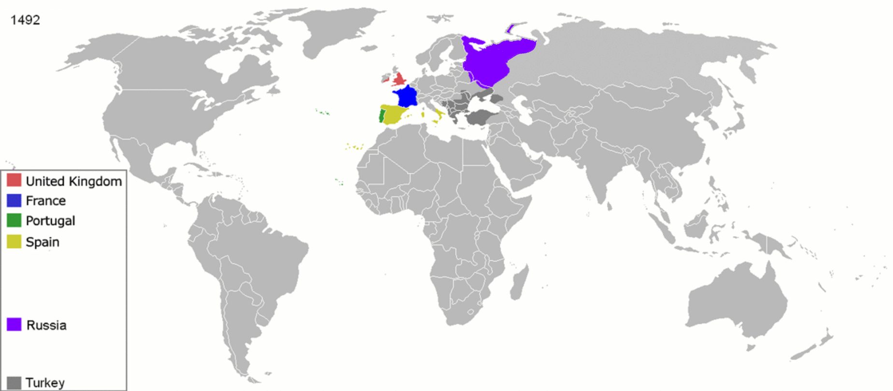
Průběh kolonizace

Slide 6
Svět před 1. světovou válkou

Slide 7
Faktory nezávislosti
Vnitřní
Nacionalismus
Sebeurčení
Oslava kultury
Vnější
Válečné spory kolonizátorů

Slide 8
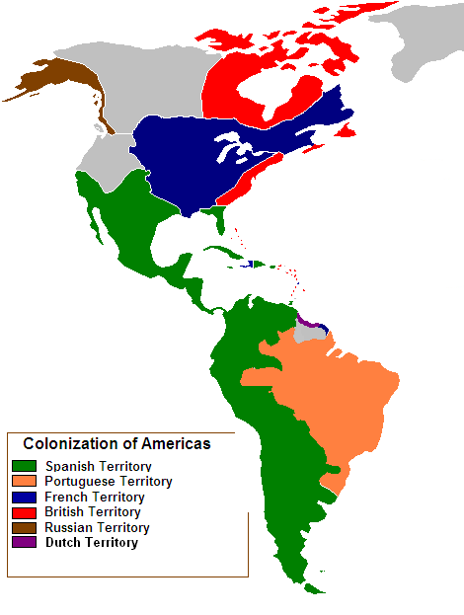
Amerika

Slide 9
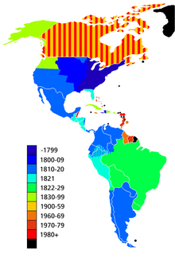
První vlna dekolonizace
Amerika
18. – 19. st
Sedmiletá válka
13 amerických kolonií – Deklarace nezávislosti 1776

Slide 10
Haiti
Saint Dominigue
Gran Blancs, petite blancs
Fáma
Plné občanství
Revoluce otroků --- Toussaint Louverture
Dekret osvobozující otroky
Napoleon ---- žlutá horečka --- Lousiana
1804

Slide 11
Mexico
Nové Španělsko
Francouzský král
Padre Higaldo --- nevyšlo
Padre Morelos
1813 samostatnost?
1820 znovu Španělé
Kreolci + míšenci = nezávislost 1821
Království --- republika

Slide 12
Pokus o znovu ujmutí Španělské vlády
Paraguay a Spojené provincie Ríos de la Plata 1810
1817 O´Higgins Chile
1819 Bolívar Gran Columbia
1821 San Martín Peru
Monroevova doktrína
1825 Bolívie
Padá myšlenka na jednotu --- rozpad Gran Columbia
Mexico přichází o území
Války o hranice --- Uruguay 1825

Slide 13
Brazílie
Královská rodina
Kreolci = nezávislost, privilegia
Návrat na nátlak
Pedro --- samostatnost 1822
Ne krveprolití --- otroctví do 1888

Slide 14
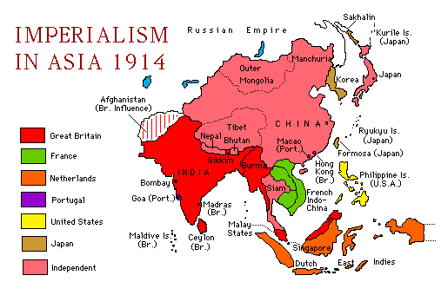
Asie

Slide 15
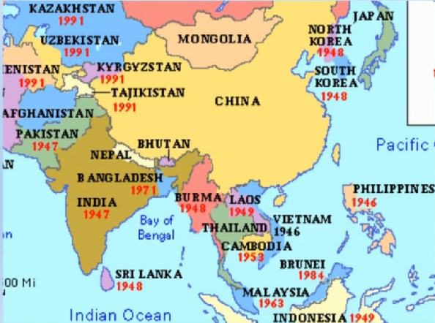
Druhá vlna dekolonizace
19. – 20. st
Jihovýchodní Asie
1885 INC
Během války Japonsko
Druhá světová válka

Slide 16
Blízký východ
Britové
Irák – království --- zachovaný vliv,1932
Jordánsko – království, dobré vztahy, Izrael, 1946
Francouzi
Libanon – rozdělení moci, 1943
Sýrie – rozdělená společnost, 1946

Slide 17
Indie a Pakistán
Ahinsá, Solný pochod
1947 nezávislost
Referendum
Kašmír
Politika třetí cesty
Hnutí nezúčastněných

Slide 18
Další britské kolonie
Myanmar
nespokojenost br. i jp., neochota, 1948 samostatnost --- kom., válka
Malajsie
etnická změna, nacionalismus, 1957 nezávilost, 63 připojení, nerovnost
Singapur
Gibraltar východu, zajatecké tábory, odmítnutí autonomie, Malajsijská federace, 1965
Srí Lanka, Bhután…

Slide 19
USA a Nizozemsko
Filipíny
Chvíli demokracie
Oboj proti Japoncům
1946 nezávislost
Indonésie
20. st rozšíření nizozemského vlivu
Sukarno
Odpor nizozemců
1949 nezávislost

Slide 20
Francouzská Indočína
Vietnam – Tokin, Annam, kočinčína
Od 19. odboj, potlačován
Ho Či Min
Indočínská válka
Viet Min
Západ x Východ
Přenes do Laosu a Kombodži
Bitva u Dien Bien Phu
Ženevské dohody, 17. rovnoběžka

Slide 21
Afrika

Slide 22
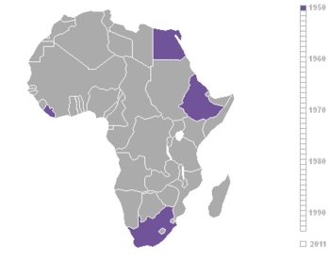
Třetí vlna dekolonizace
50. – 70. léta 20. st
Afrika
1960 rok Afriky
Umělé hranice
Teorie o diktátorství

Slide 23
Britské kolonie
Nepřímá vláda
Smíření s rozpadem říše
Moc předaná místním elitám
Nacionalismus = ústavní podoba
Commonwealth

Slide 24
Západní Afrika
Prve volby, pak nezávislost
Ghana – Zlaté pobřeží, vliv Indie, 1957
Nigérie – regiony, ústava, 1960
Sierra Leone - 1961
Gambie - 1965

Slide 25
Súdán a Egypt
Společná správa
1922 Egypt samostatnost
Výjimka Suez
Montgomery x Rommel
Odmítnutí --- nezávislost 1956
Referenda
Sever x Jih --- 2009 Jižní Súdán

Slide 26
Východ a střed
Keňa – Mau Mau, partyzánská válka, 1. hnutí za liberizaci, 1963
Uganda – království, Obote, 1962
Tanzanie – ve válce, britská správa, Tanganika(61) klid, Zanzibar (64) pogromy, africký socialismus
Pokus o federaci Malawi – S. a J. Rhodesie, Naňsko, 1964 Zambie, 1971 Mugabe, 80 nezávislost, 1964 Malawi

Slide 27
Jižní afrika
Jihoafrická republika
Búrské války
Jihoafrická Unie
Omezení vlastnictví půdy
Nezávislost 1931
1961 republika
Správa Jihozápadní Afriky, 1990 Namibie
Pokus a anekci Botswany 1966, Lesetha 1966 a Svazijska 1968

Slide 28
Francouzské kolonie
1944 – konference v Brazzavile
Francouzská unie
Kolonie
Přidružené státy (Maroko, Tunisko)
Přidružená území (Togo, Kamerun)
Tlak --- přenesení suverenity
Ústava 5. republiky
Myšlenka na federaci --- Guineja

Slide 29
Francouzské kolonie
Alžírsko – menšina, muslimské nacionalistické hnutí, Gaulle slib --- Ben Bella, válka 54-62 --- 5. republika
Maroko – Fr./Šp., sultán x berberové, partyzánská válka, 1956
Tunisko – mladí, partyzánská válka, 1956
Kamerun – správa OSN, 57-62 partyzánská válka, 1960
Federace Mali – Fr. Sudán, Benin, Senegal, Burkina Faso --- Pobřeží slonoviny
Celní unie Středoafrické republiky, Gabonu, Čadu, Fr. Konga

Slide 30
Portugalské kolonie
Udržet za každou cenu
Salazar
Portugalská Guineja – Kapverdy, memorandum, válka, 1975
Mosambik – podpora USA --- SSSR obrat, partyzánská válka, 1975
Angola – boj o vliv, občanská válka, 1975 --- občanská válka

Slide 31
Italské kolonie
Správa území
Italské Somálsko – připojeno Britské Somálsko --- spory, občanské války
Libye – 1951 nezávislost
Eritrea – připojena k Etiopii --- provincie, 1993

Slide 32
Belgické kolonie
Kongo – Leopold II., zdroj za WW2, 1960 --- krize
Ruanda-Urundi – upřednostňování Hutů, 1961 --- občanské války

Slide 33
Zdroje
DOSTÁLOVÁ, Eva. Dekolonizace Afriky a její dopady. Olomouc, 2009. Bakalářská práce. Univerzita Palackého v Olomouci.
MARTINŮ, Jiří. Britská a francouzská dekolonizace v komparaci. Brno, 2006. Diplomová práce. Masarykova Univerzita v Brně.
Beyond Empire and Nation: The Decolonization of African and Asian societies, 1930s-1970s. 2012.
[online]. [cit. 2021-11-15]. Dostupné z: https://www.encyclopedia.com/social-sciences-and-law/political-science-and-government/political-science-terms-and-concepts/decolonization

